Slide 1
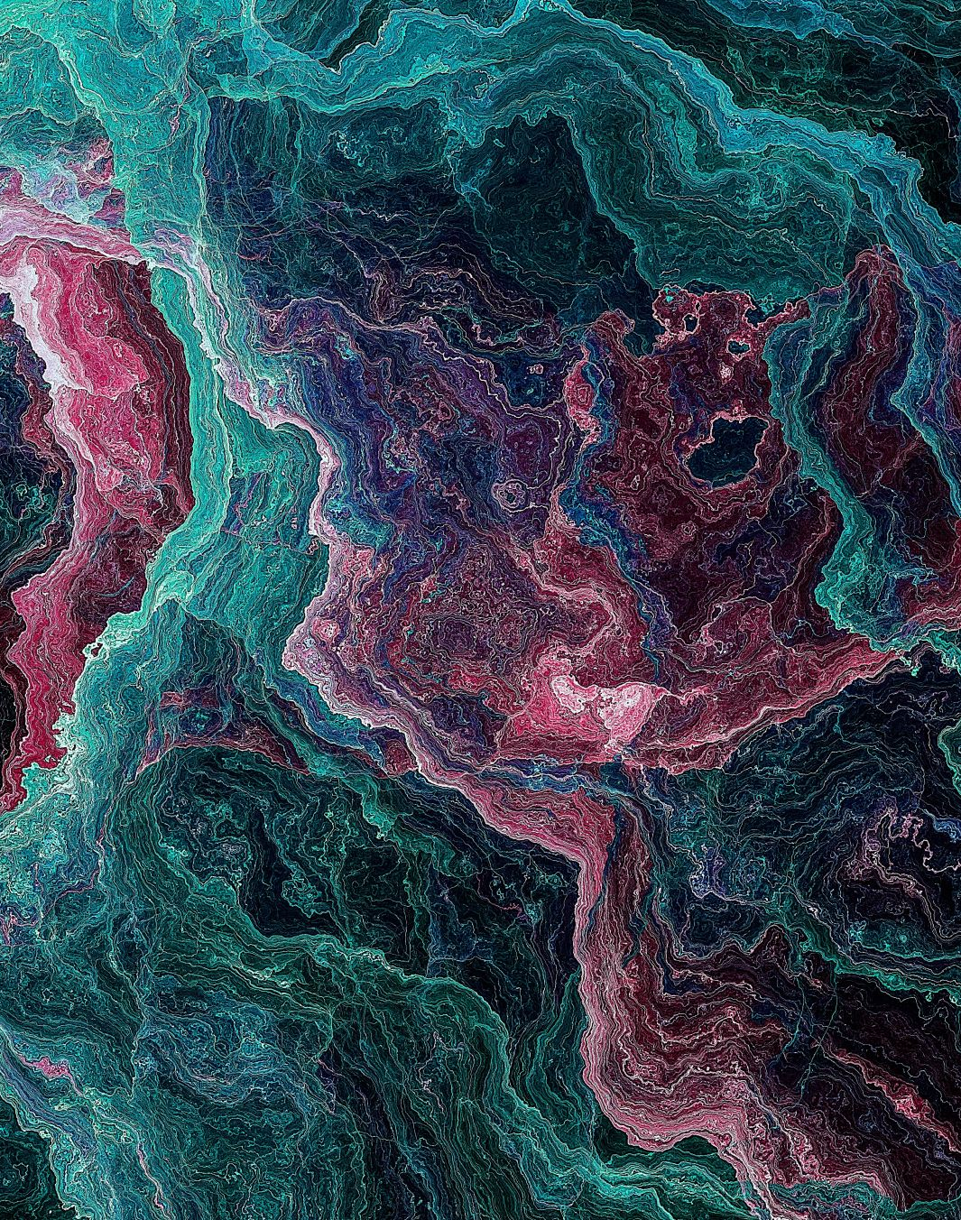
AI Bootcamp Section 3 Project
18기 박경훈

Slide 2
목차
1. 프로젝트 설명
2. 데이터 선정 및 전처리
3. 모델구성 및 평가
4 .한계 및 보완점 제시

Slide 3
1-1. 프로젝트 동기
냉장고에 보관된 고기가 상했는지 아닌지 궁금할때가 있다. 전문가에게 물어보기도 뭐한 사소한 불편
고기 사진을 찍으면 신선한지 상했는지를 알려주는 앱이 있으면 편할것 같다.
고기가 신선한지 아닌지 확인해주는 (휴대폰에서 잘 돌아가는 수준의 간단한) 모델을 만들어보자.

Slide 4
1-2.가설설정
고기가 상했는지 신선한지 시각정보 하나만으로도 충분히 확인이 가능할 것이다.
Task가 간단하므로 기존 MobileNet, EfficientNet보다 훨씬 가벼운 모델로도 충분히 좋은성능을 낼 수 있을것이다. => 서버와 통신없이 스마트폰 CPU로 작동하는 가벼운 커스텀 모델구성 (backbone과 top 전부 구성)

Slide 5
1-3.목표 설정
기존 EfiNet, MobileNet보다 매우 가벼운 backbone 직접 구성
서버와 별도의 통신없이 휴대폰 자체 하드웨어로 계산
고기가 신선한지, 상했는지를 90% 이상 정확도로 구별
추론속도가 30fps는 넘도록 ( latency < 33.3ms )
모델의 용량도 가능한 가볍게

Slide 6
2-1.데이터 선정
로보플로우에서 신선함여부가 라벨링 되어있는 데이터세트로 선정
출처 (https://universe.roboflow.com/penelitian-vf10p/meat-mvcam)
약 5400개 이미지 존재
각 이미지가 신선(Fresh), 주의(Half-fresh), 상함(Spoiled)로 분류 되어있음.
CC BY 4.0 라이선스로, 출처만 표기하면 자유롭게 사용가능.
이미지크기 416x416

Slide 7
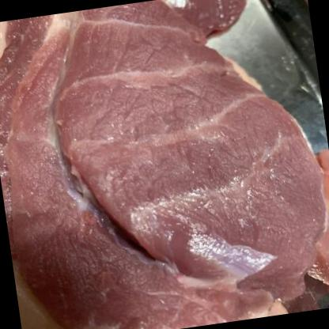
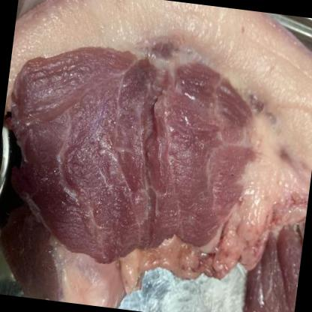
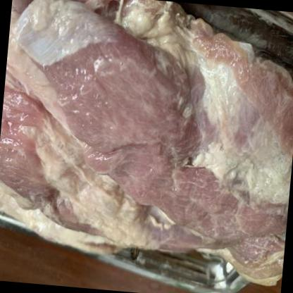
2-2.이미지 예시
신선함(Fresh)
주의(Half-Fresh)
상함(Spoiled)

Slide 8
2-3. 데이터 전처리
이미지 데이터이므로 Tabular data에서 하던방식의 EDA는 불가. =>파일들을 눈으로 빠르게 훑어가며 확인
확인 결과 중복, 이상사진 없음
비슷한 이미지들이 회전되어있음.(이미지 증강)
=======================================================================
훈련 85%, 검증 10%, 테스트5% 로 분리
휴대폰 환경을 고려하여 이미지 증강(밝기, 대비 증강)
모델 경량화를 위해 이미지해상도를 224x224로 축약 (원본 416x416)

Slide 9
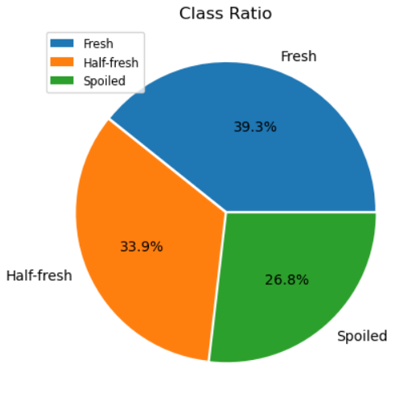
2-3. 데이터 전처리
클래스 3개 0:신선, 1:주의, 2:상함 => Chance Level ~ 0.33
클래스 비율은 균형 잡혀있음 => 평가지표 Accuracy

Slide 10
3-1. 모델 구성
2개의 CNN 모델 구성
0. BaseModel : RandomForest (기존 ML)
Residual Connection, pre-activation, bottleneck으로 구성된 Residual 블록을 쌓은 Custom ResNet
RC, pre-act, DepthwiseConv, Inverted bottleneck, SEBlock으로 구성된 MBConv 블록을 쌓은 Custom ResNetV2

Slide 11
3-2. Base Model
이미지 데이터이므로 기존 ML을 적용하기 힘들것이 자명하나, 근거확보를 위해 BaseModel은 RandomForest 사용.
이미지를 그대로 받진 못하므로 [Batch, 224*224] 형태의 table로 학습. (3개 채널은 평균내어 축소, 라벨은 One Hot Encode)
학습결과 검증세트 정확도 ~ 0.3 정도로 Chance Level에서 벗어나지 못함. 딥러닝 모델 적용 필요

Slide 12
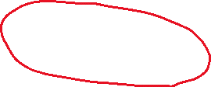


3-3. Custom ResNet
Input
왼쪽 그림의 구조가 하나의 ResBlock을 구성
Residual connection : 입력을 그대로 더하여 기울기 소실 방지
Pre-activation : Input이 활성함수를 지나기전 이므로 ReLU로 인한 기울기소실 방지
Bottle neck : 채널을 줄이고 특징추출 이후 다시 채널을 올림. 계산량 감소
kernel size = 3x3
Pre-activation
BN + ReLU
Residual Connection →
1x1 Conv down ch.
Bottle neck
BN + ReLU
ResBlock
3x3 Conv
BN + ReLU
1x1 Conv
up ch.
+
Output

Slide 13
3-3. Custom ResNet
GAP + FC + Output
Input Image + Stem k7 64ch
ResBlock
112x112 64Ch
ResBlock
112x112 64Ch
ResBlock
56x56 128Ch
ResBlock
56x56 128Ch
ResBlock
56x56 128Ch
Backbone
앞서 구성한 ResBlock을 5단 쌓아서 구성
파라미터 수 : 102,243개 (FC 포함)

Slide 14
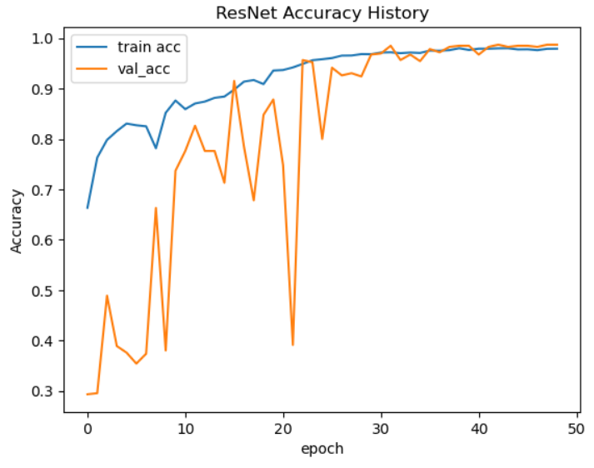
3-3. Custom ResNet
학습결과 검증세트 정확도 : 0.985
약 40 epoch 정도에서 수렴
이미지 개당 처리속도 ~ 11ms => 90 fps (컴퓨터 CPU기준)

Slide 15


3-4. Custom ResNetV2
Input
왼쪽 그림의 구조가 하나의 MBConv Block을 구성 (EfficientNet의 기반 블록)
Inverted bottle neck + Depthwise Conv => 계산량 감소 목적.
Squeeze & Excitation(SE Block) => 채널별 가중치를 곱하여 적용. 정확도 향상 목적
kernel size = 3x3
Invereted bottle neck + Depthwise Conv
BN + ReLU
Residual Connection →
1x1 Conv up ch.
BN + ReLU
MBConv Block
3x3 DWConv
BN + ReLU
SE Block
1x1 Conv
down ch.
+
Output

Slide 16
3-4. Custom ResNetV2
Input Image + Stem k7 32ch
MBConv
112x112 16Ch
MBConv
112x112 16Ch
MBConv
56x56 32Ch
MBConv
56x56 32Ch
MBConv
28x28 64Ch
MBConv
28x28 64Ch
MBConv
28x28 64Ch
GAP + FC + Output
Backbone
앞서 구성한 MBConv Block을 7단 쌓아서 구성
파라미터 수 : 109,798개 (FC 포함) => 이전 모델과 비슷함

Slide 17
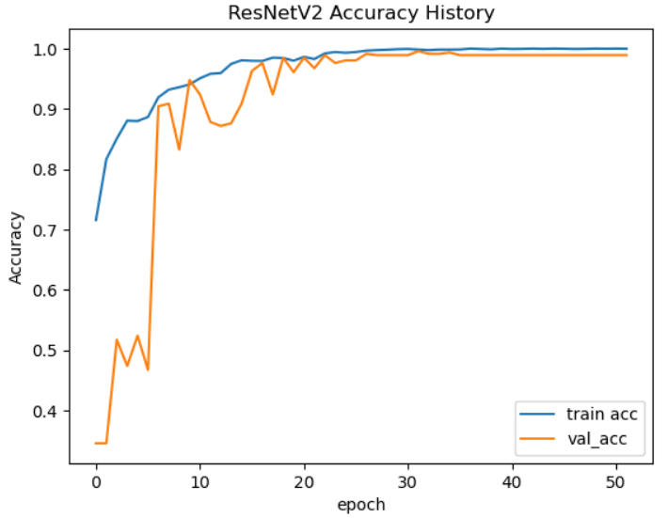
3-4. Custom ResNetV2
학습결과 검증세트 정확도 : 0.996
약 25 epoch 정도에서 수렴
이미지 개당 처리속도 ~ 10ms => 100 fps (컴퓨터 CPU기준)

Slide 18
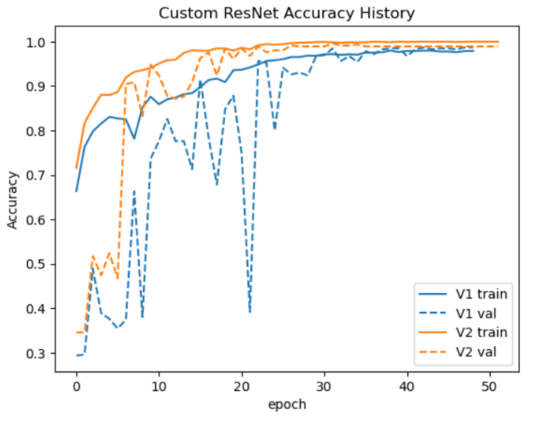
3-5. 모델 비교 및 채택
둘 모두 BaseModel보다 정확도가 높다.
V2가 이전모델보다 빠르게 학습한다.
V2의 검증세트 정확도가 1% 더 높다.
V2의 추론속도가 이전모델보다 10% 빠르다.
파라미터 수는 비슷하다.
=> ResNetV2 채택

Slide 19
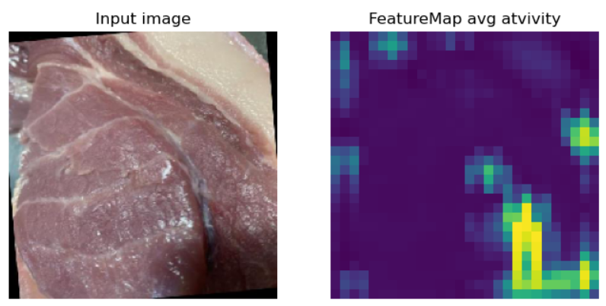
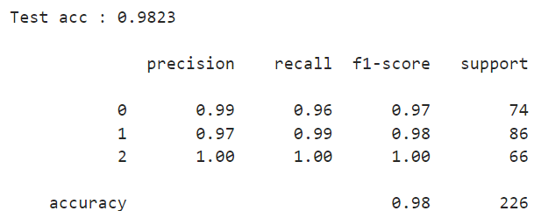
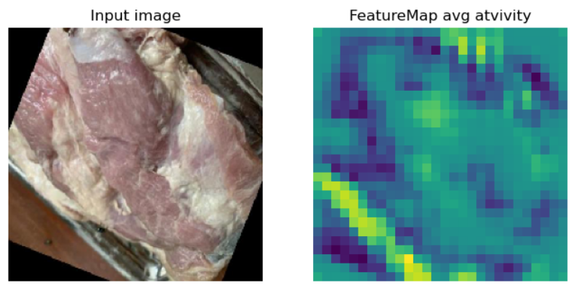
3-6. 최종 모델 스펙
입력 해상도 : 224x224
파라미터 수 : 109,798개 (EfiNetB0 : 약 600만개 MobileNetV2 : 약 200만개 ResNetV2 : 약 2300만개)
테스트 세트 정확도 : 98.23%
이미지 개당 추론시간 : 10ms
모델용량 : 1.71MB

Slide 20
4. 한계점 및 추후 해결방향
Task가 매우 간단함. 모델에 적용된 다양한 구조들의 효과 확인 힘듬. => 고기종류 분류, 상한부분 segmentation등 기능추가 고려
한종류의 데이터셋만 사용하여 일반화 성능 부족 => 비슷한류의 데이터셋 추가 확보하거나 직접 제작
시간상의 문제로 튜닝없이 모델구성 (정확도는 충분) => 하이퍼파라미터 튜닝 으로 모델을 경량화 시도 => MnasNet, EfiNet의 Compound Sacling등 아키텍쳐 최적화 시도
서비스시 사용자 데이터처리 및 사후관리 관련 내용 부재 (Ex. 고해상도 휴대폰사진을 224x224로 줄일때 어떻게 할지 사용자가 데이터라벨링을 할 수 있도록 할지) => 추후 관련 지식 공부후 추가를 고려

Slide 21
감사합니다.

